Slide 1
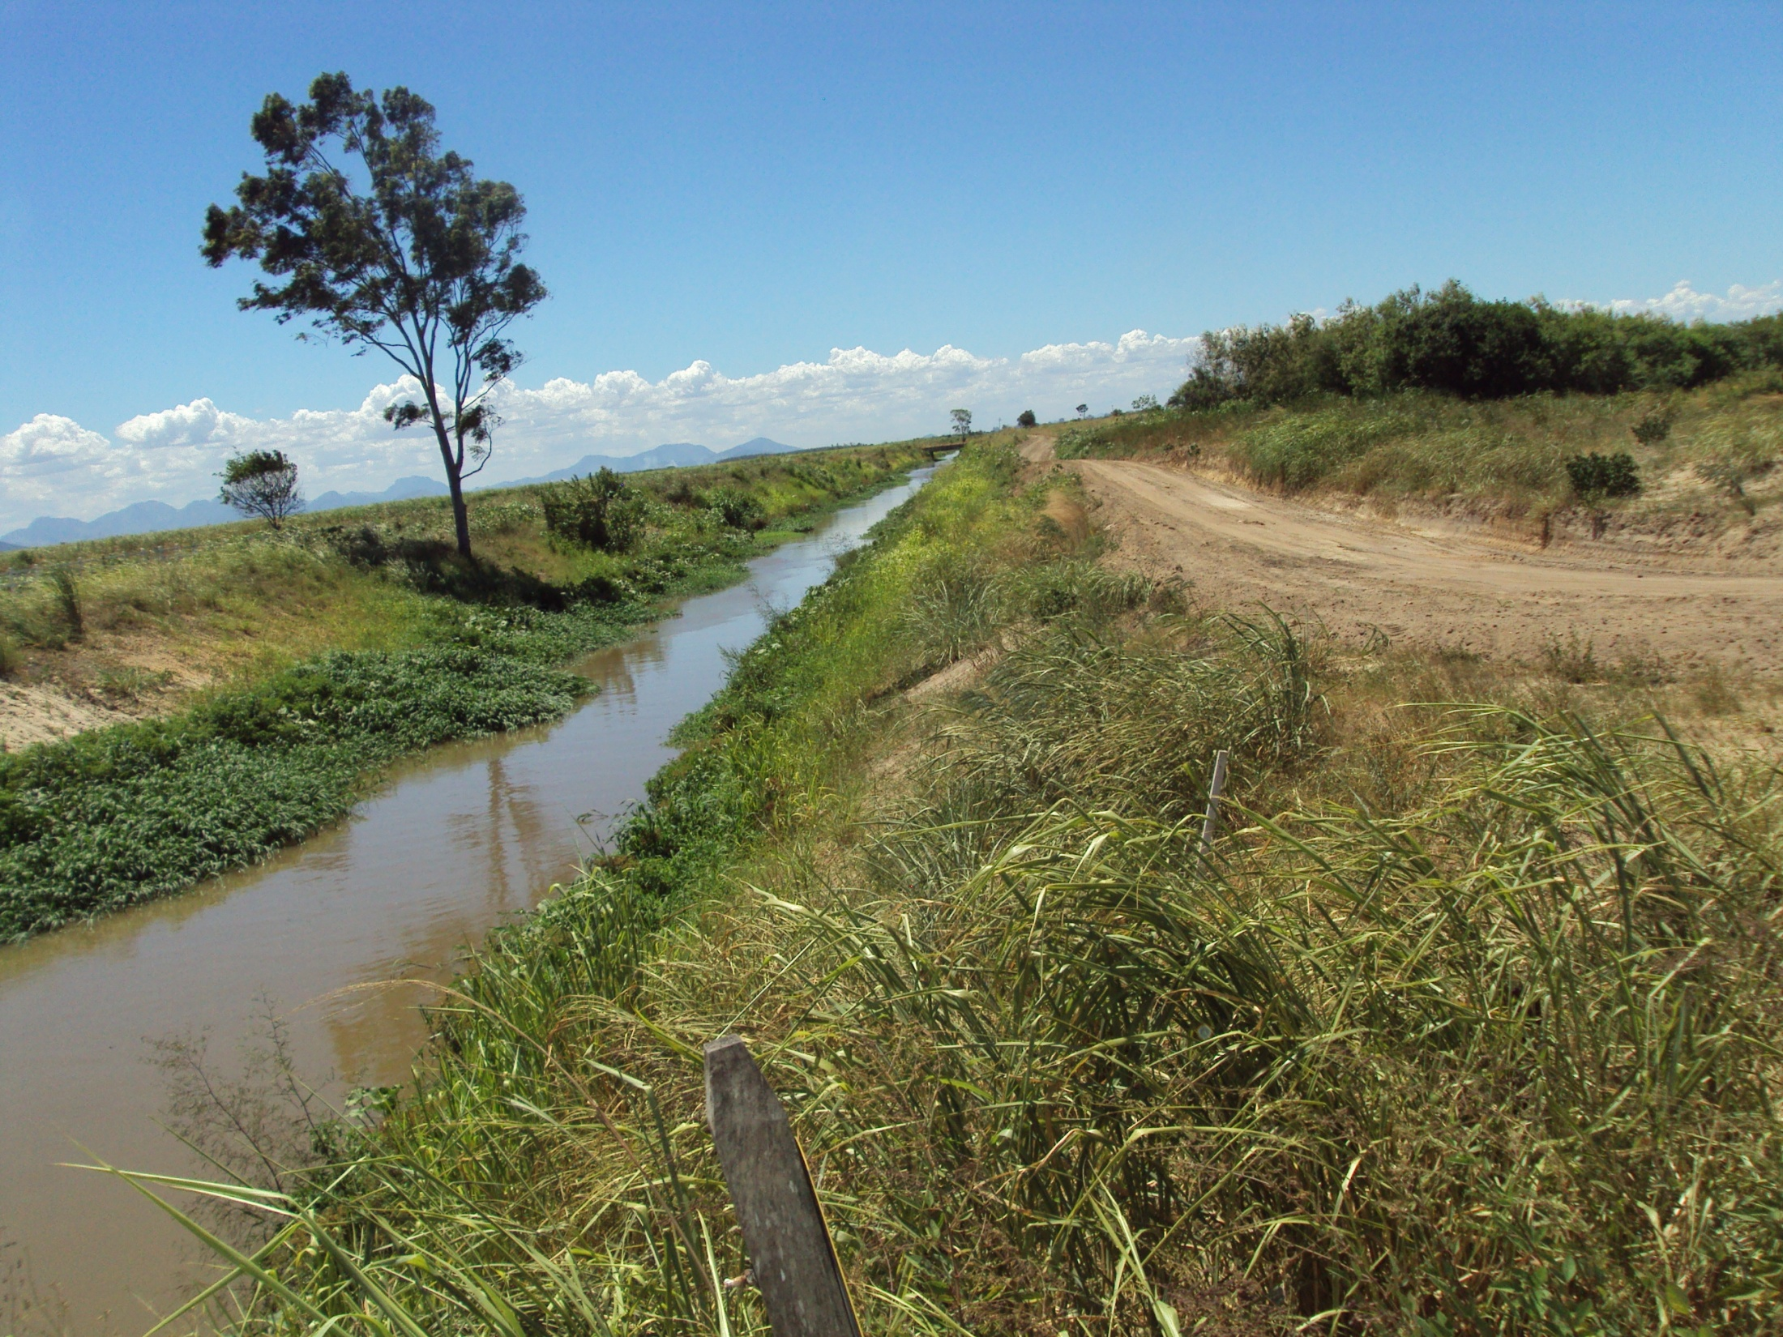
Álbum de fotografias
COMITÊ DO BAIXO PARAÍBA DO SUL – CBH BPS
CÂMARA TÉCNICA DOS RECURSOS HÍDRICOS
E ESTRUTURAS HIDRÁULICAS
VISITA AS COMPORTAS DA MARGEM ESQUERDA
DO RIO PARAÍBA DO SUL
2011
por JOÃO G. SIQUEIRA

Slide 2
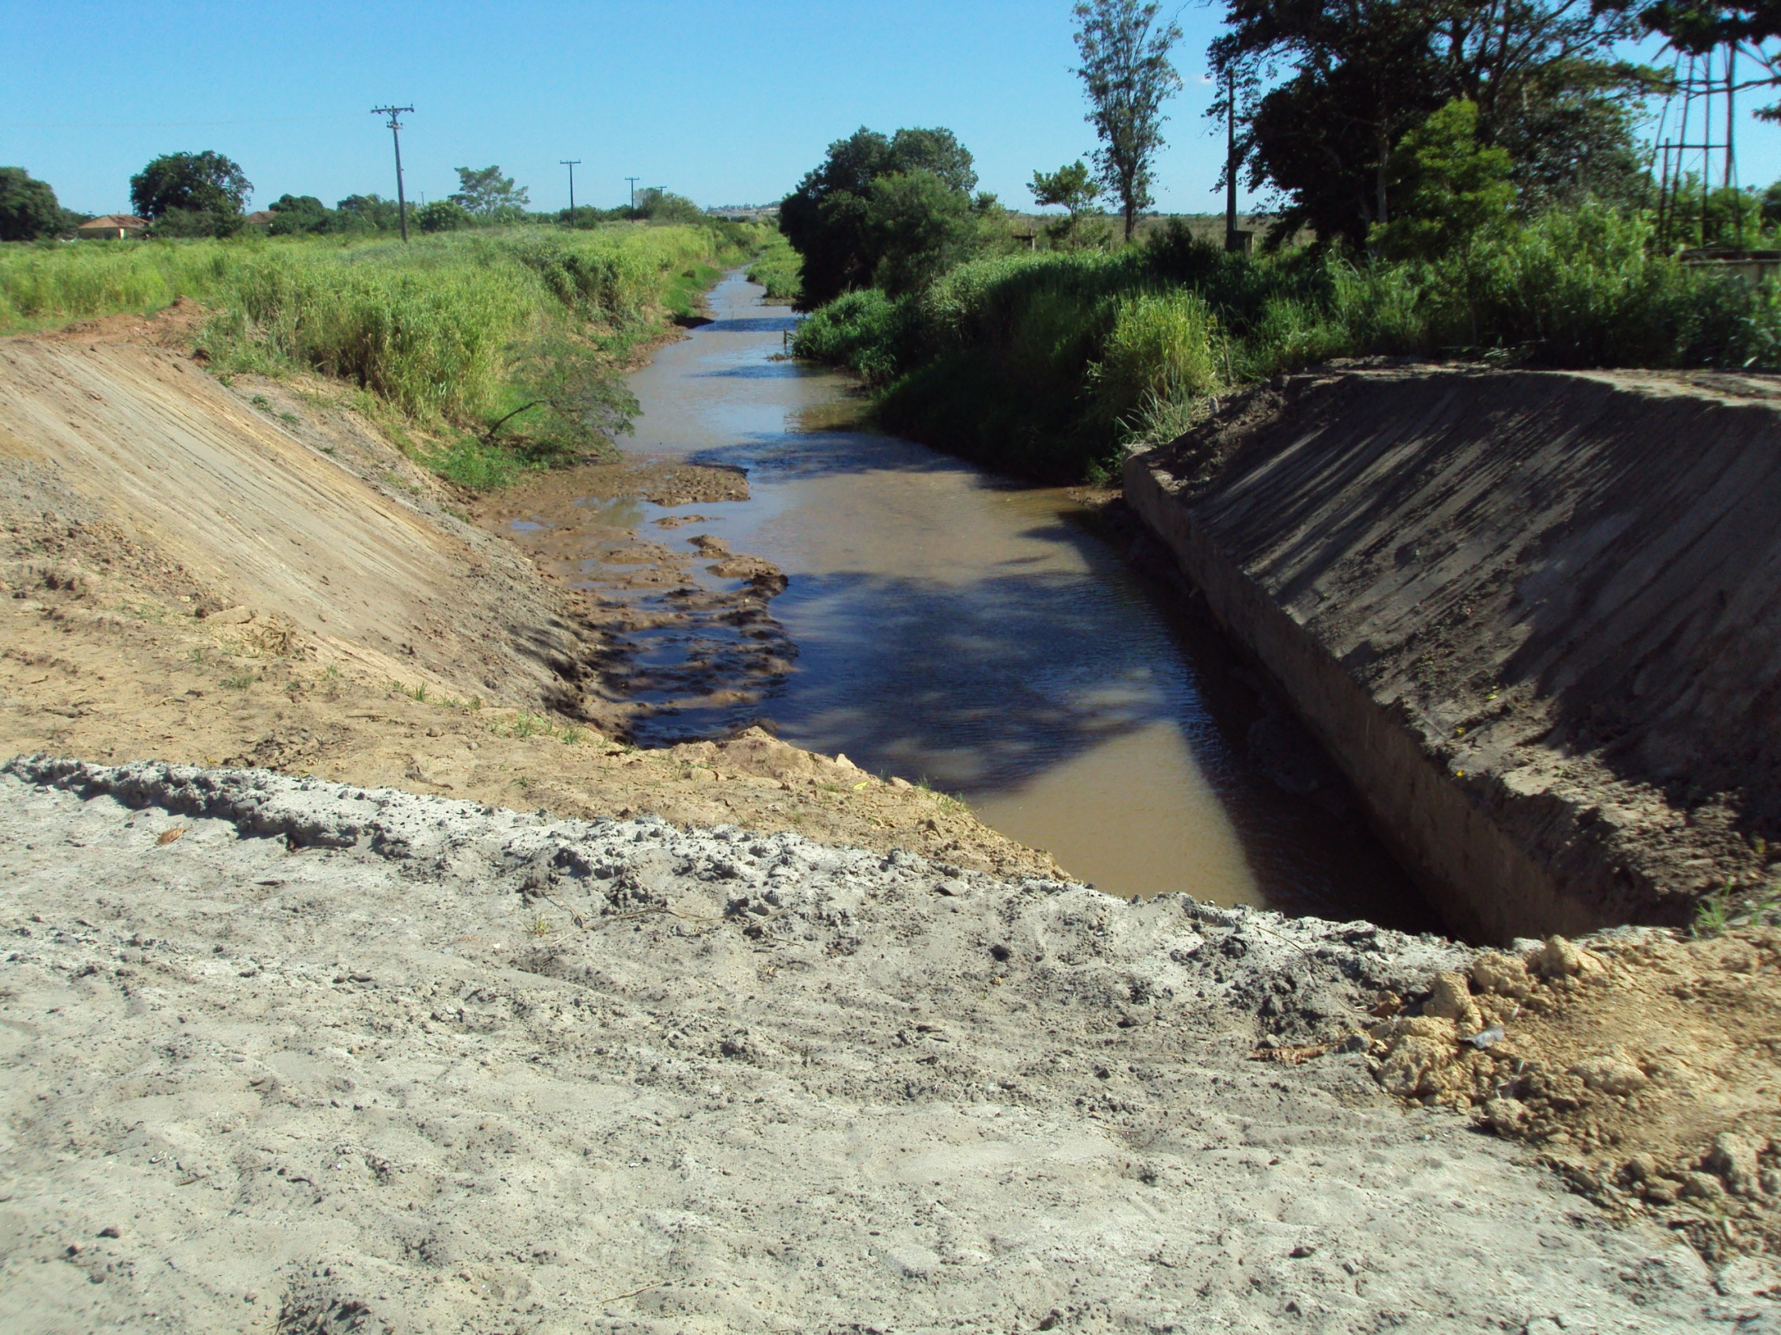
COMITÊ DO BAIXO PARAÍBA DO SUL – CBH BPS
CÂMARA TÉCNICA DOS RECURSOS HÍDRICOS E
ESTRUTURAS HIDRÁULICAS
Comporta do Jacaré
JOÃO G. SIQUEIRA
APROMEPS

Slide 3
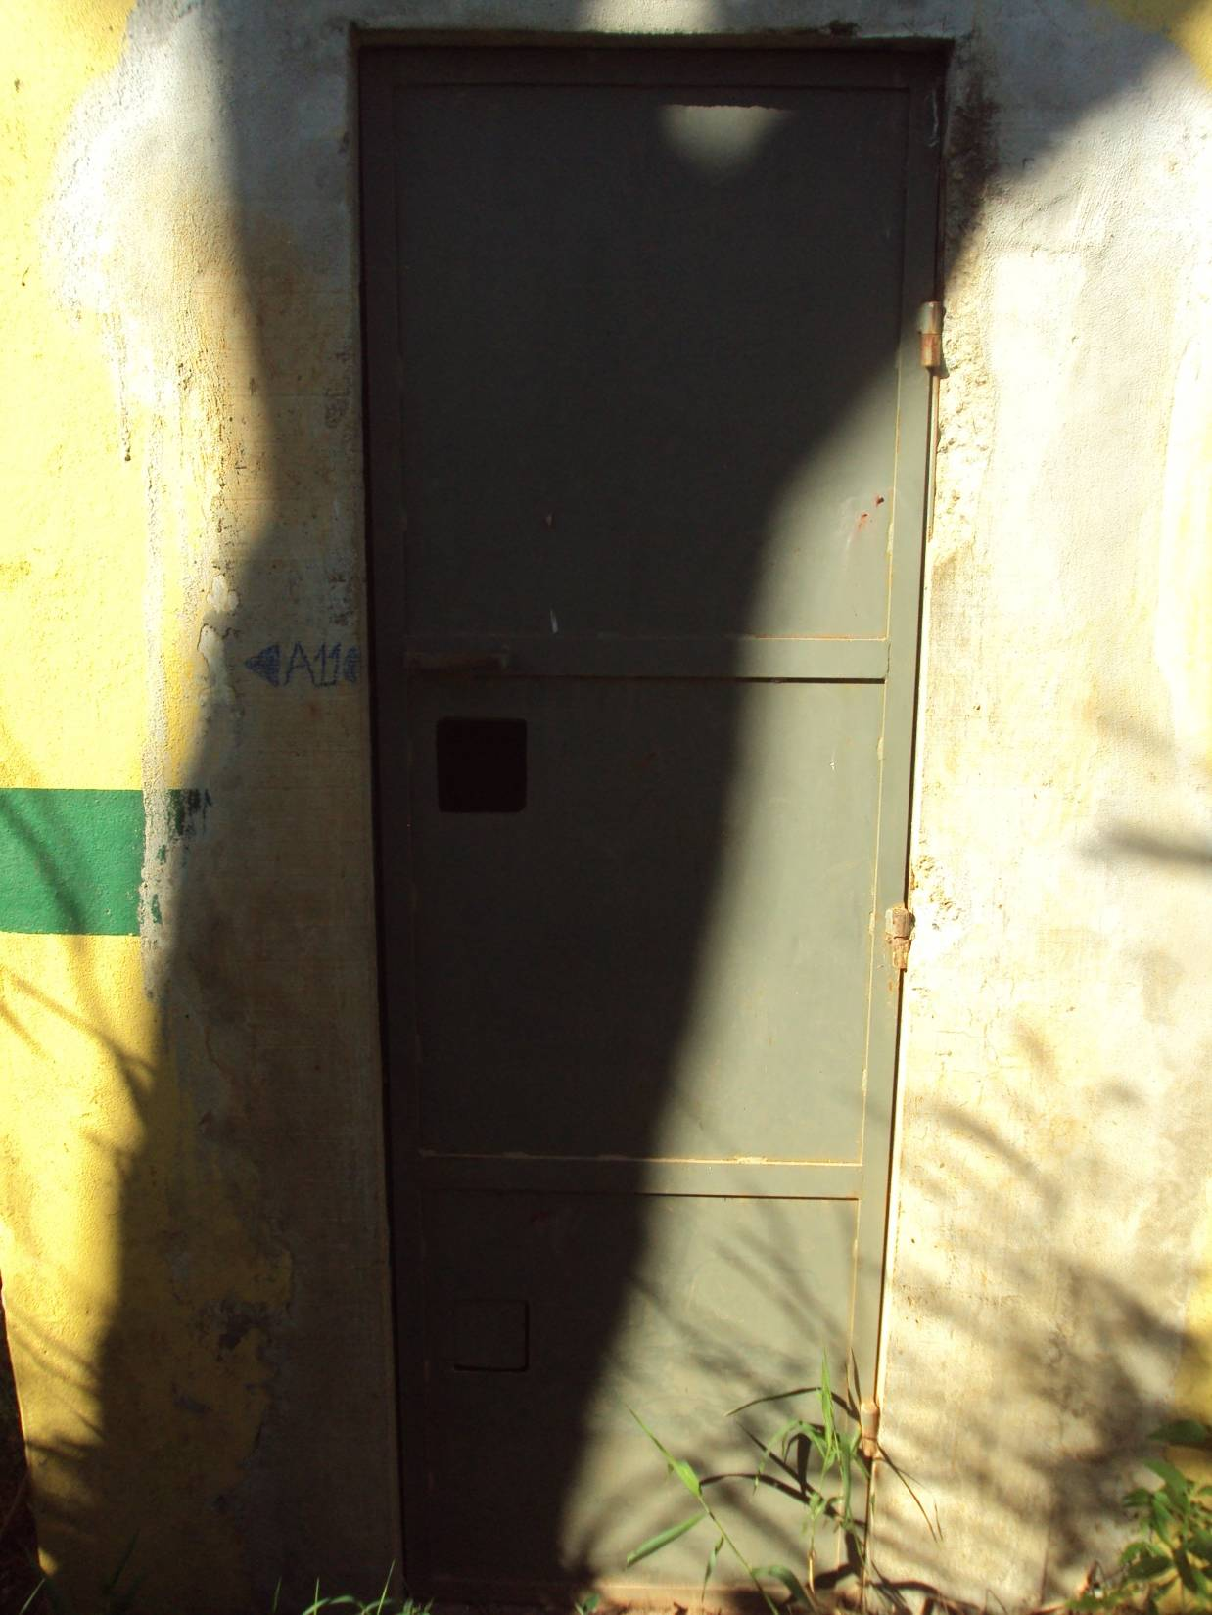
VISITA AS COMPORTAS:
JACARÉ

Slide 4
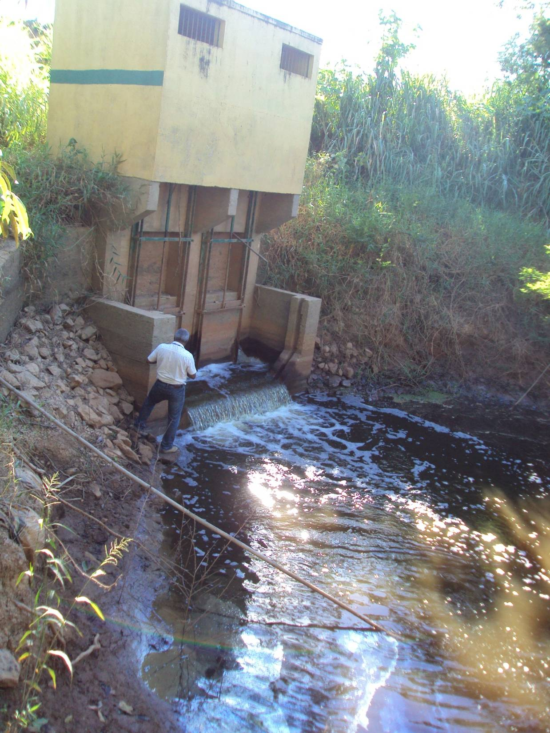
VISITA AS COMPORTAS:
JACARÉ

Slide 5
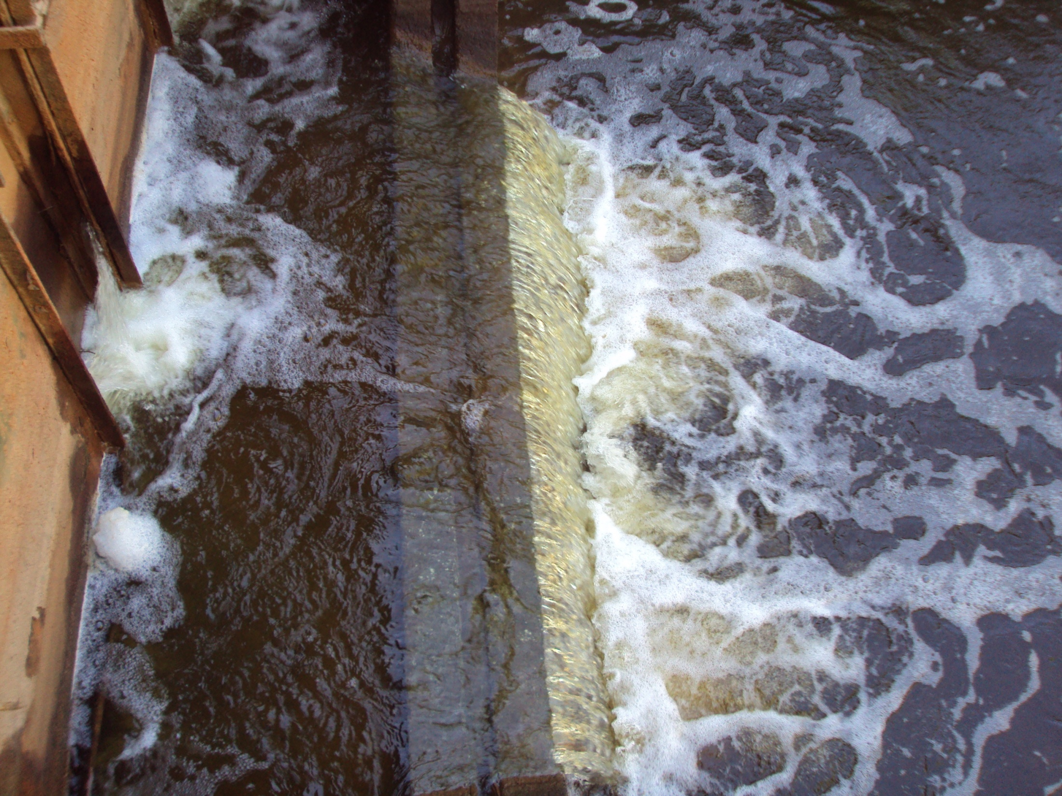
VISITA AS COMPORTAS:
JACARÉ

Slide 6
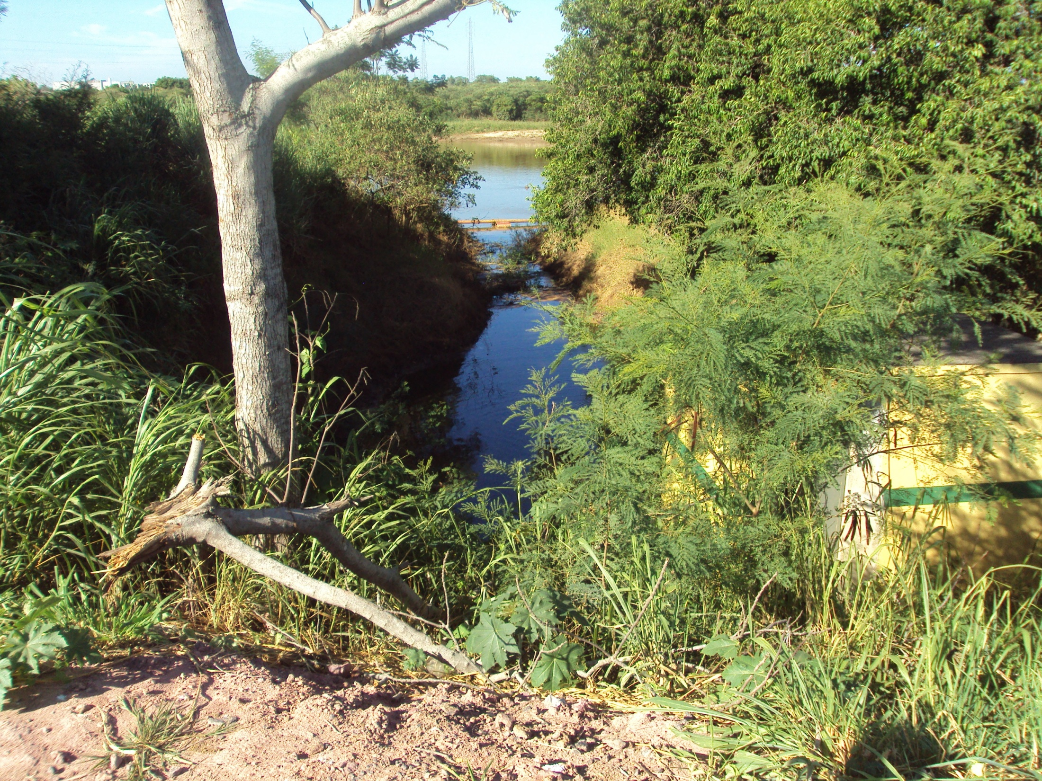
VISITA AS COMPORTAS:
JACARÉ

Slide 7
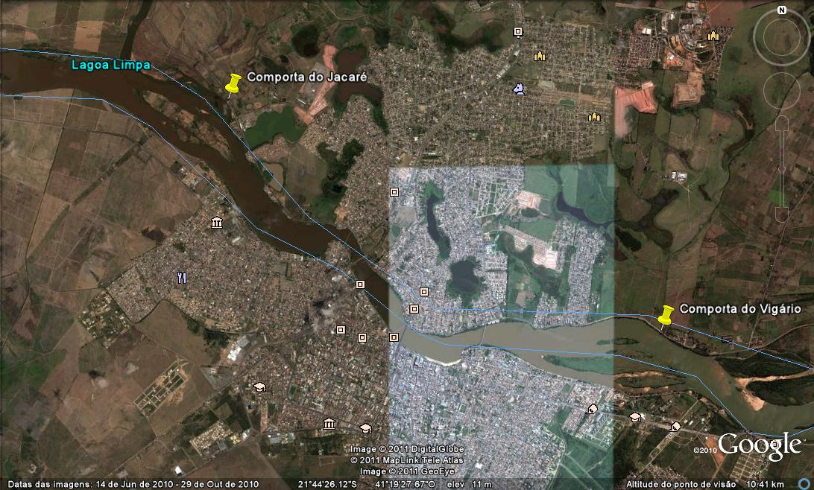
VISITA AS COMPORTAS:
LOCALIZAÇÃO

Slide 8
COMITÊ DO BAIXO PARAÍBA DO SUL – CBH BPS
CÂMARA TÉCNICA DOS RECURSOS HÍDRICOS E
ESTRUTURAS HIDRÁULICAS
Comporta do Vigário
JOÃO G. SIQUEIRA
APROMEPS

Slide 9
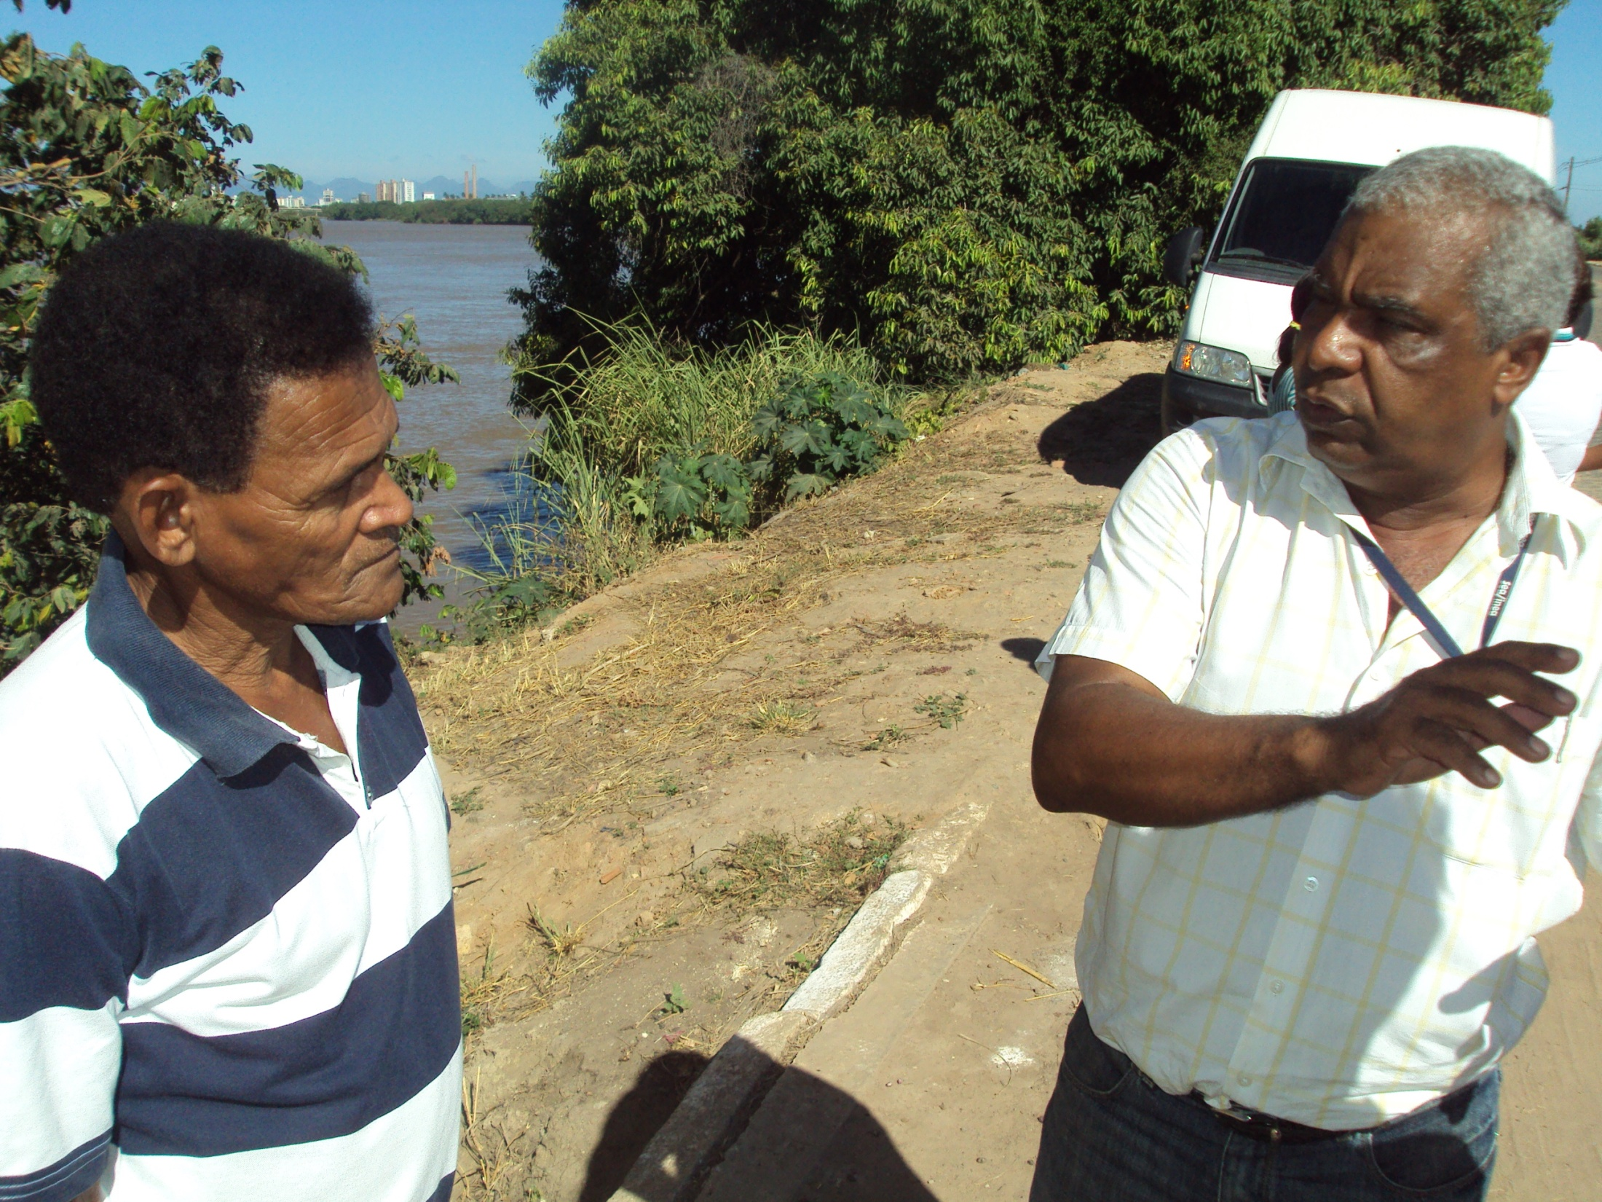
VISITA AS COMPORTAS:
VIGÁRIO

Slide 10
VISITA AS COMPORTAS:
VIGÁRIO

Slide 11
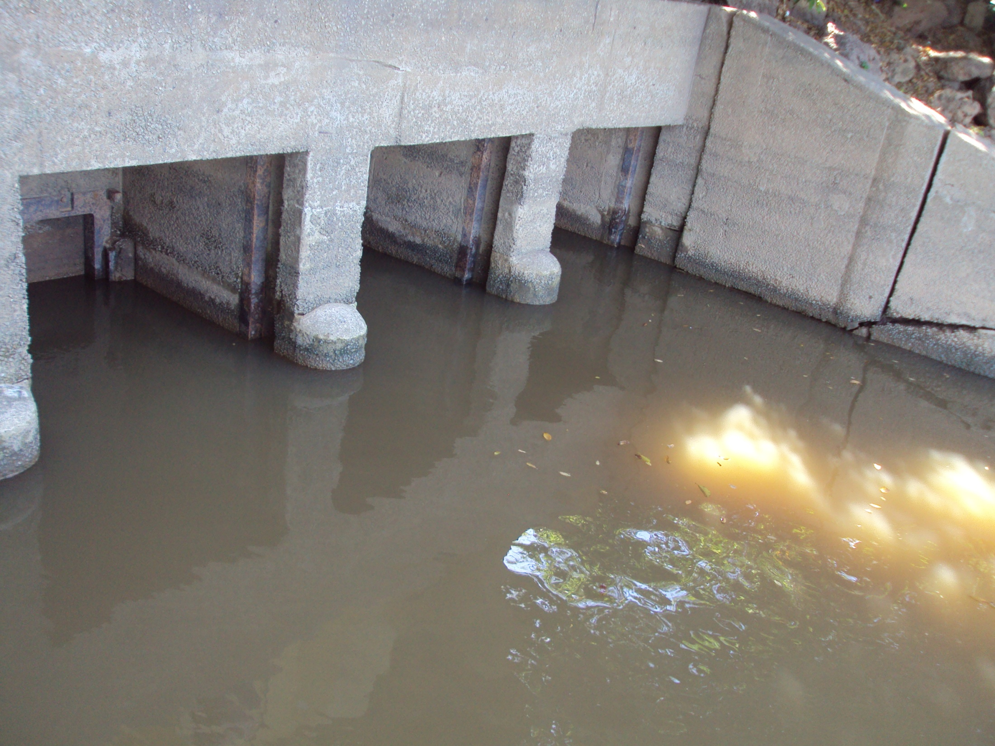
VISITA AS COMPORTAS:
VIGÁRIO

Slide 12
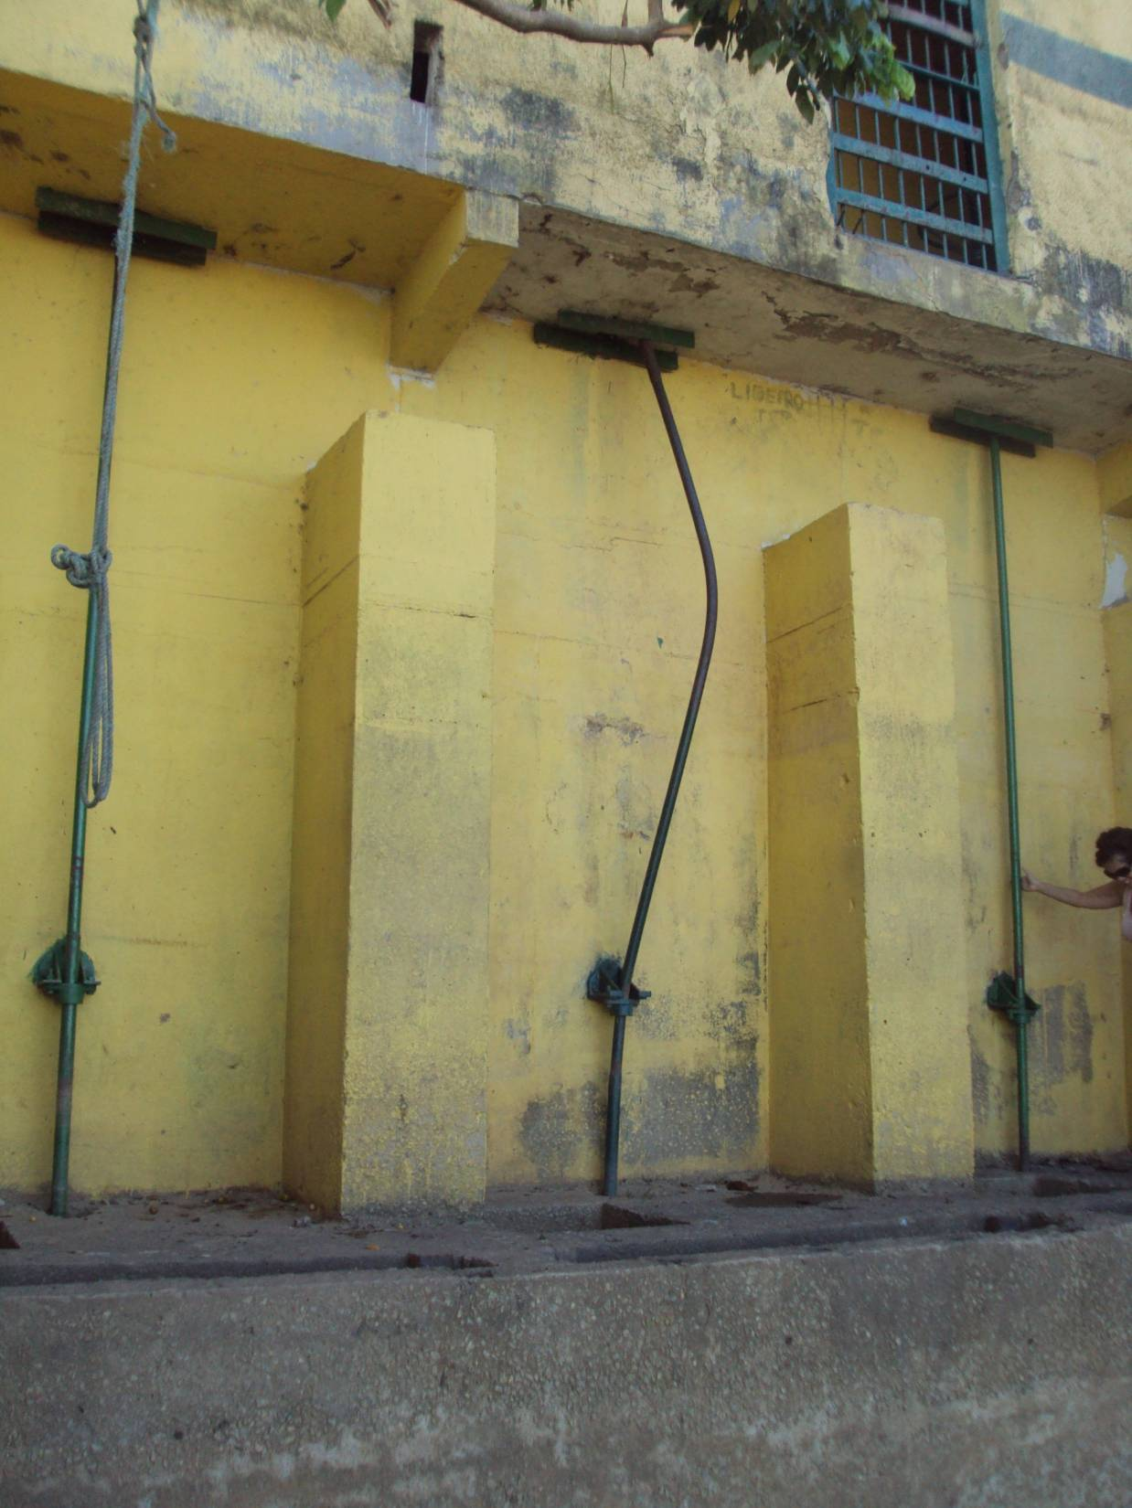
VISITA AS COMPORTAS:
VIGÁRIO

Slide 13
VISITA AS COMPORTAS:
LOCALIZAÇÃO

Slide 14
COMITÊ DO BAIXO PARAÍBA DO SUL – CBH BPS
CÂMARA TÉCNICA DOS RECURSOS HÍDRICOS E
ESTRUTURAS HIDRÁULICAS
Comporta do Cataia
JOÃO G. SIQUEIRA
APROMEPS

Slide 15
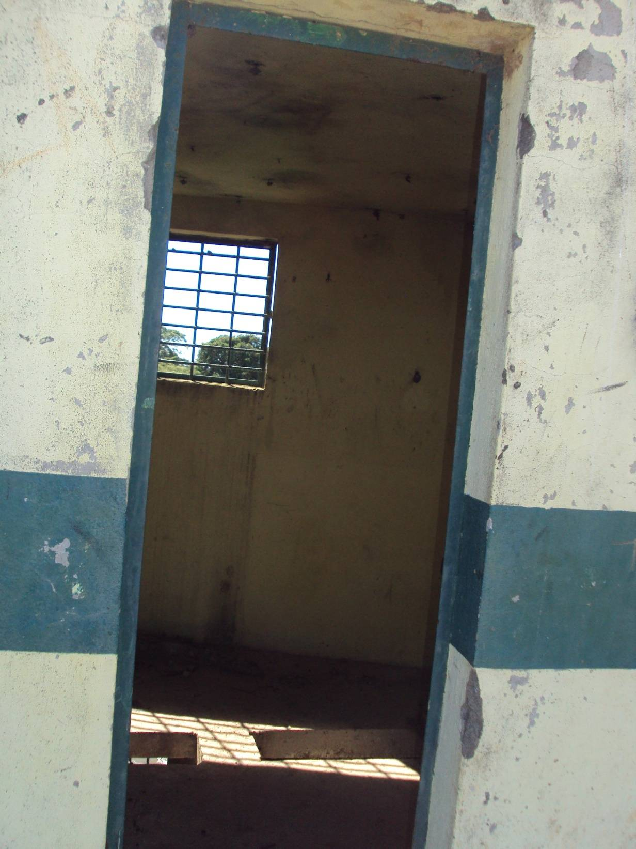
VISITA AS COMPORTAS:
CATAIA

Slide 16
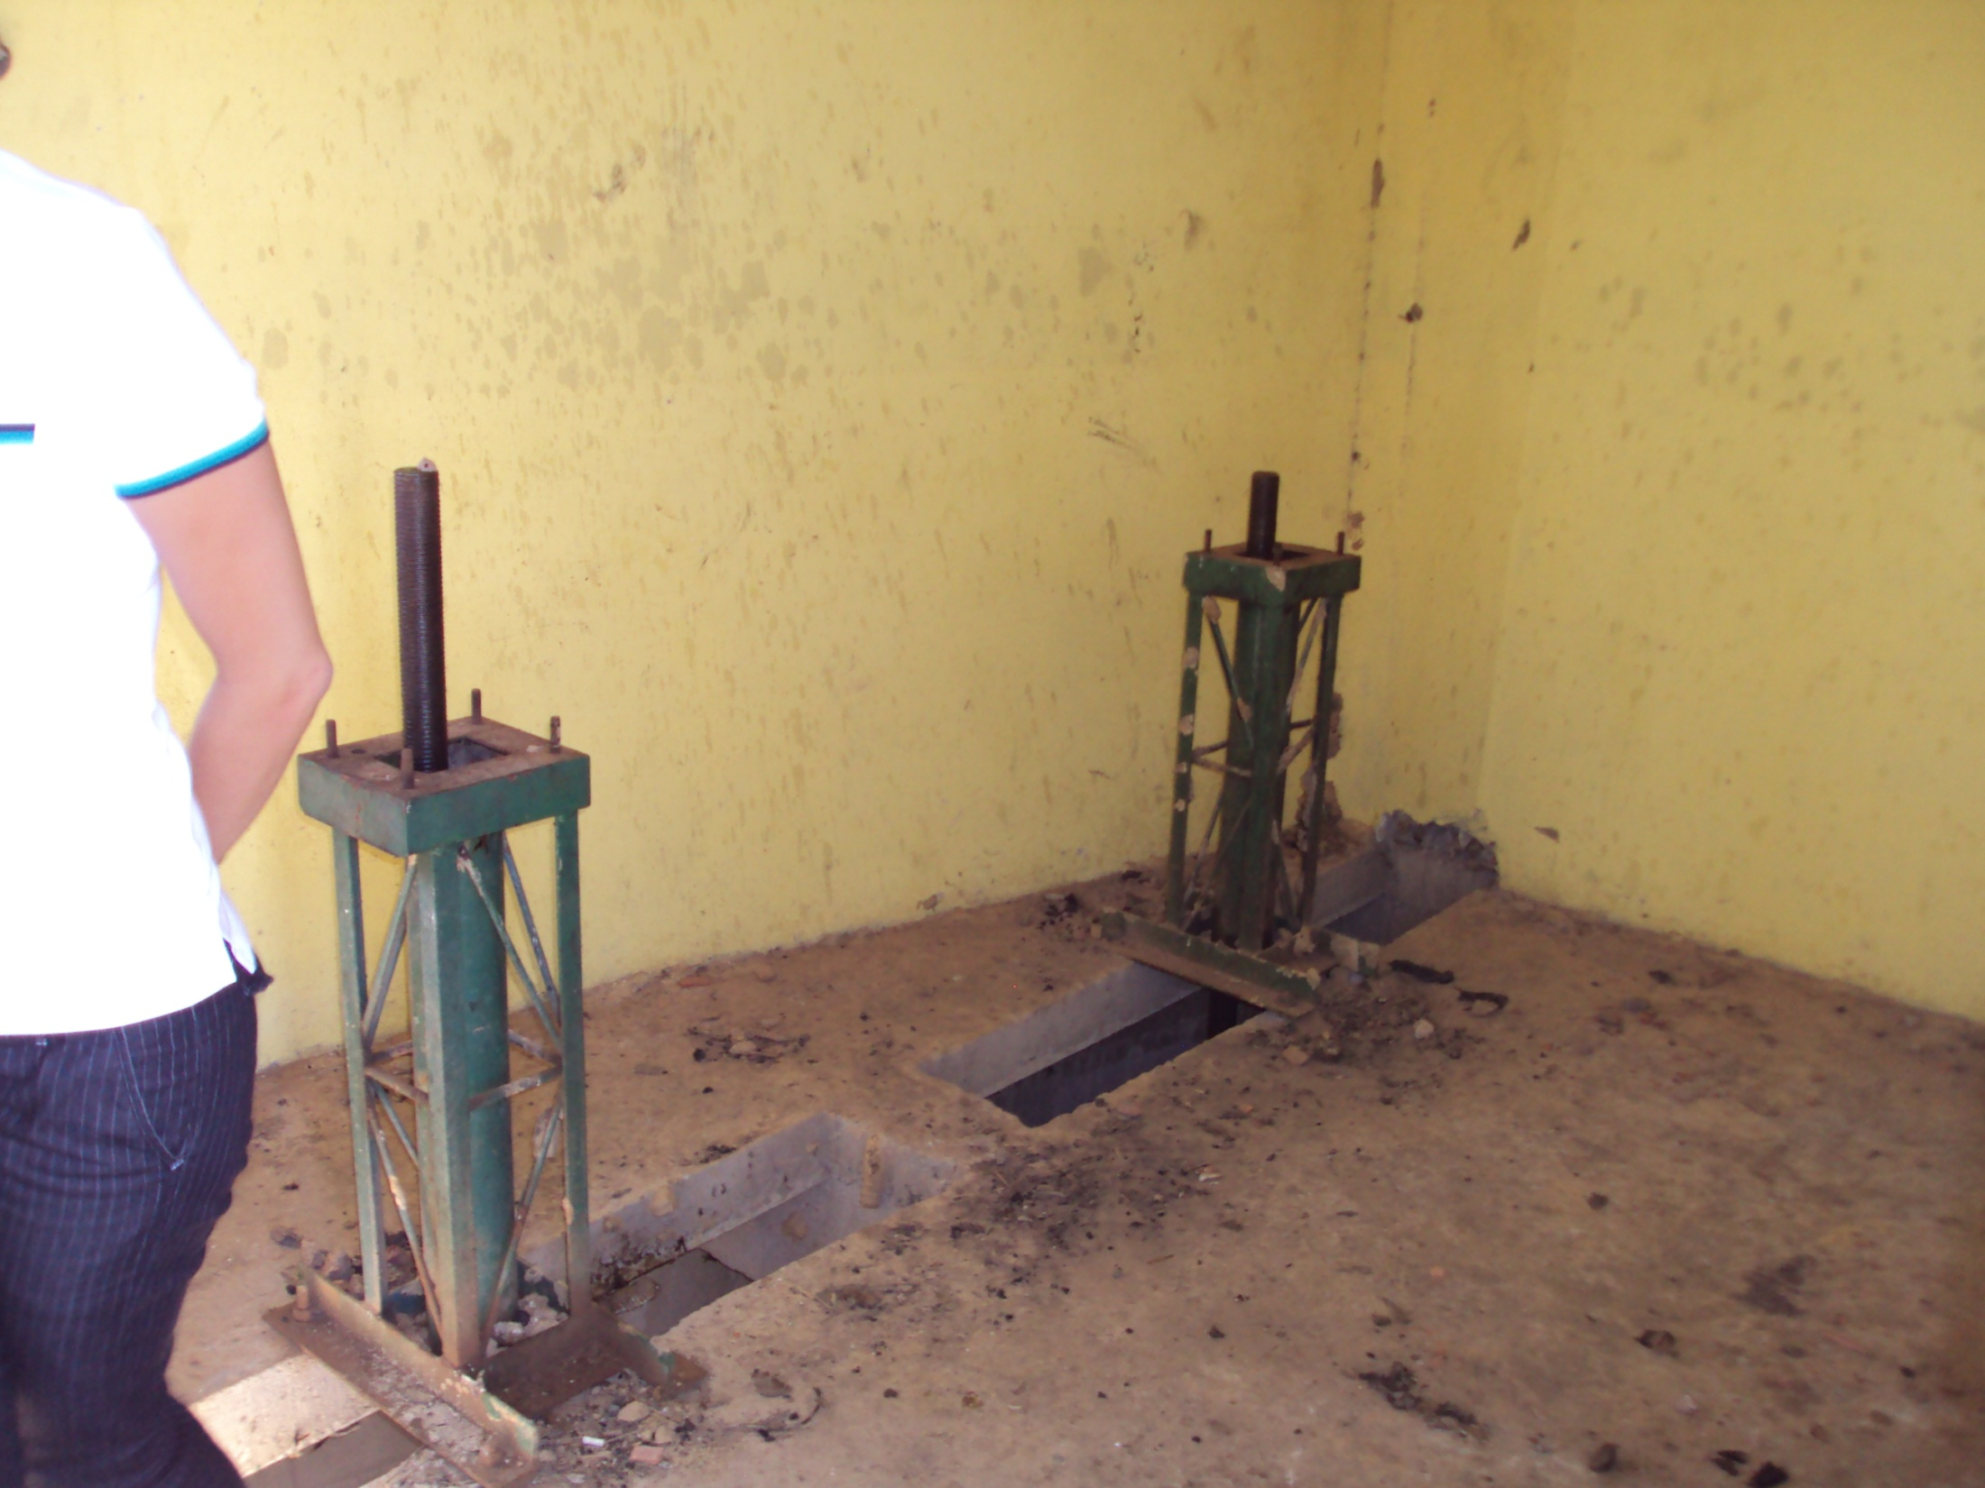
VISITA AS COMPORTAS:
CATAIA

Slide 17
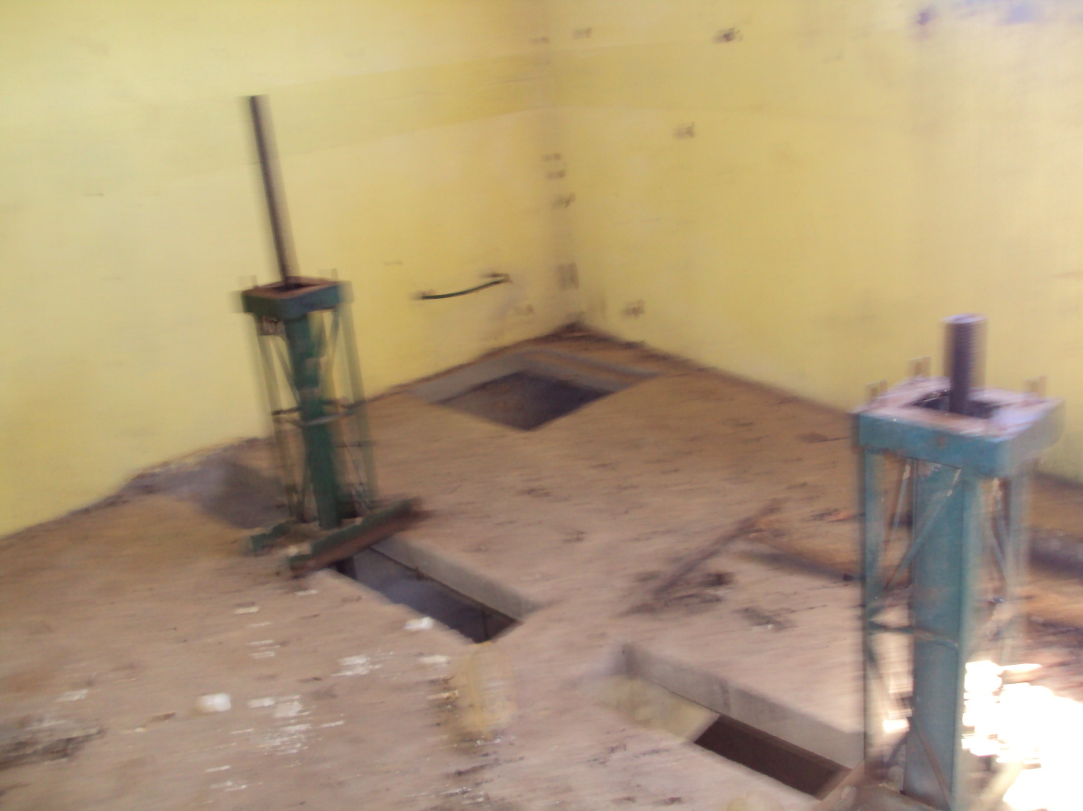
VISITA AS COMPORTAS:
CATAIA

Slide 18
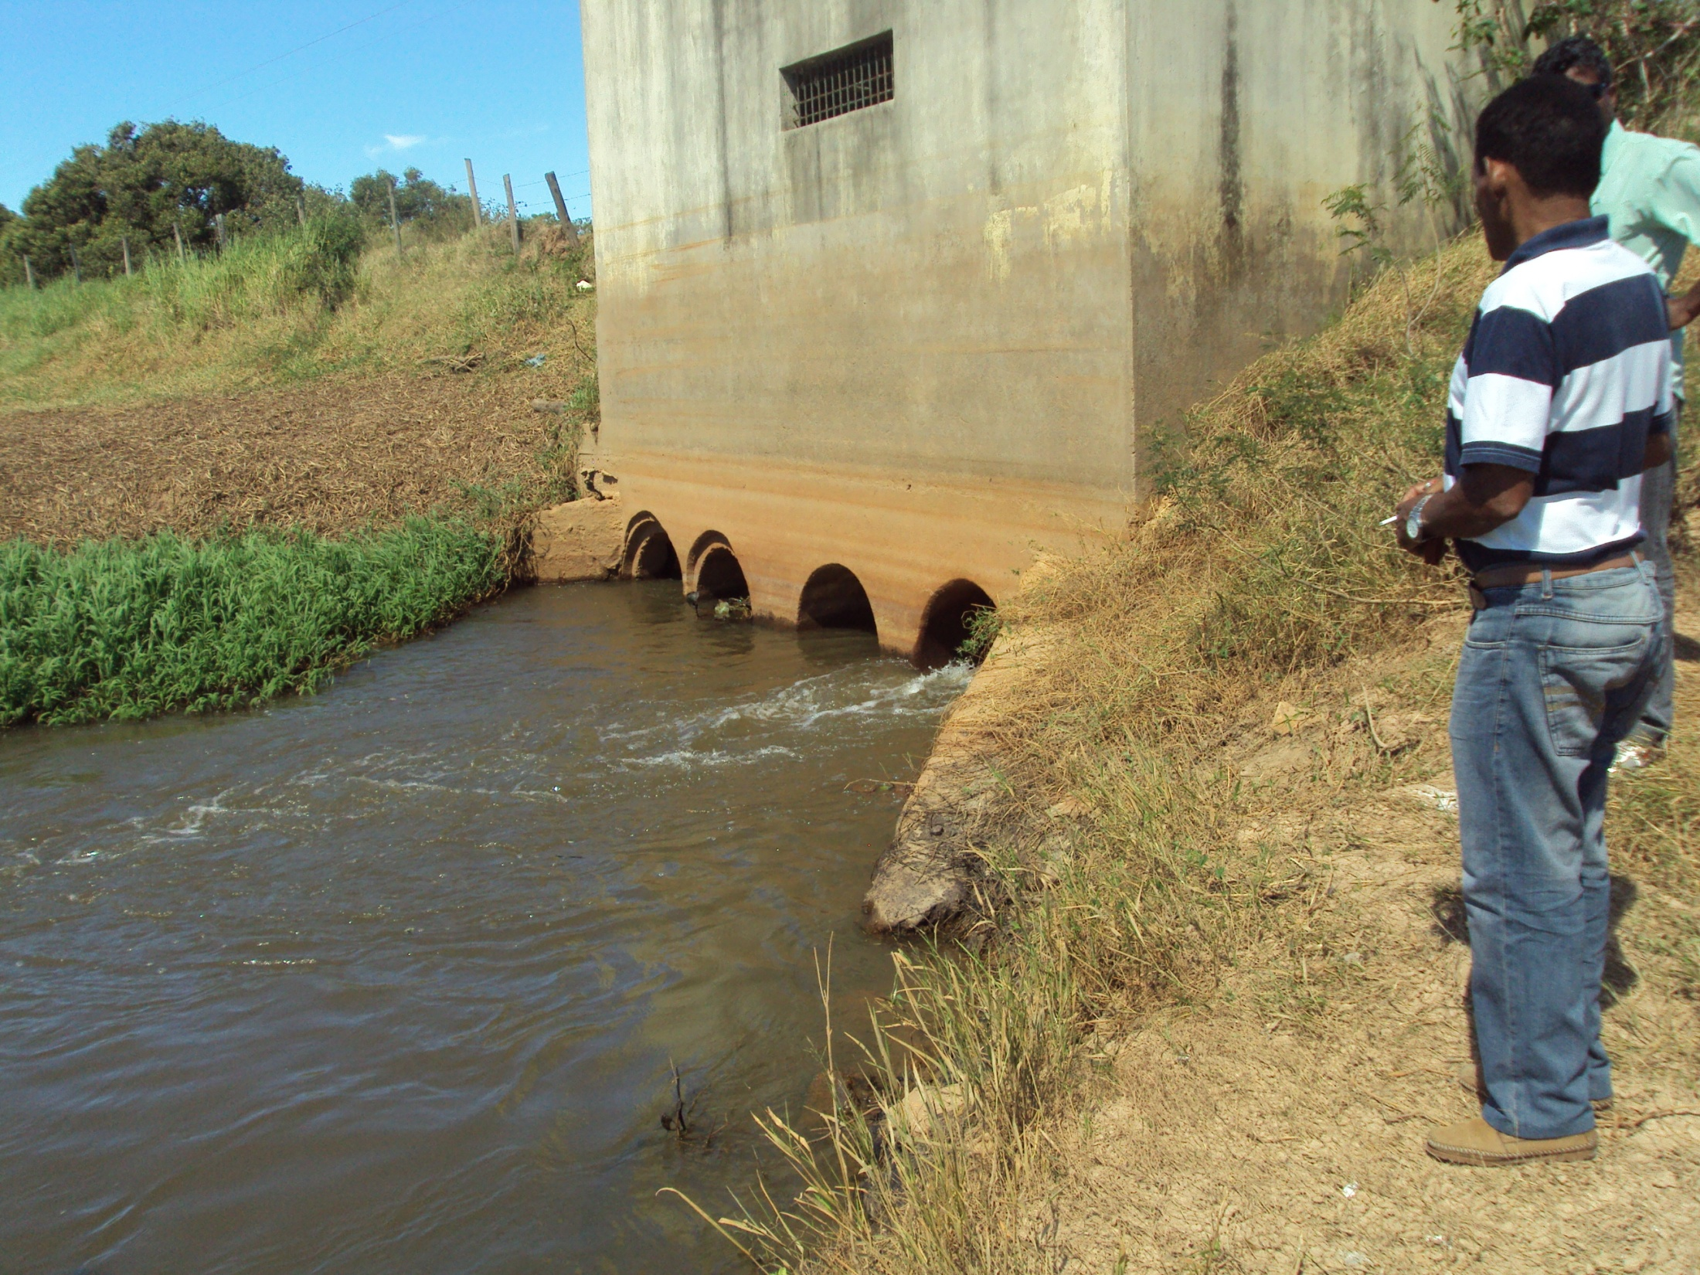
VISITA AS COMPORTAS:
CATAIA

Slide 19
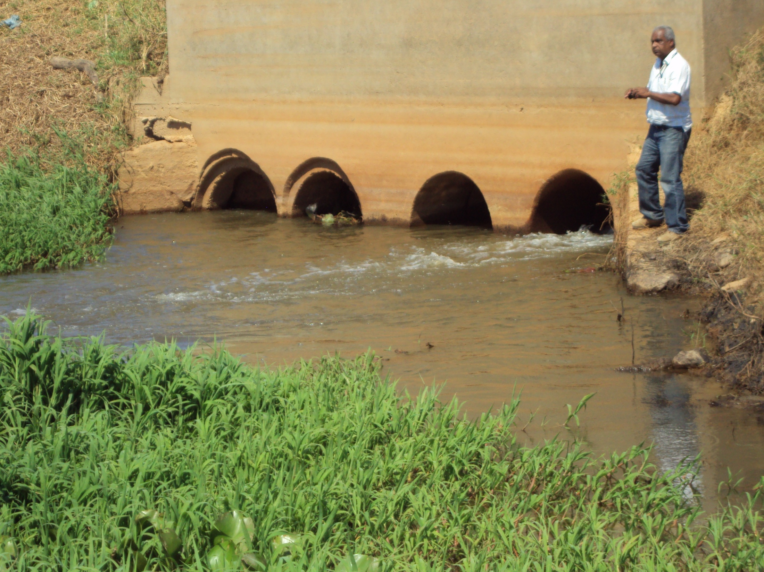
VISITA AS COMPORTAS:
CATAIA

Slide 20
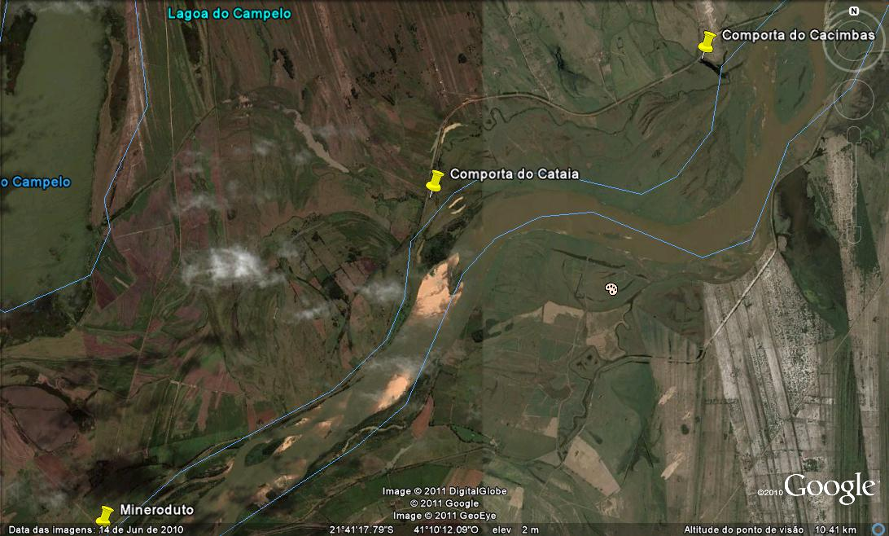
VISITA AS COMPORTAS:
LOCALIZAÇÃO

Slide 21
COMITÊ DO BAIXO PARAÍBA DO SUL – CBH BPS
CÂMARA TÉCNICA DOS RECURSOS HÍDRICOS E
ESTRUTURAS HIDRÁULICAS
Comporta do Cacimbas
JOÃO G. SIQUEIRA
APROMEPS

Slide 22
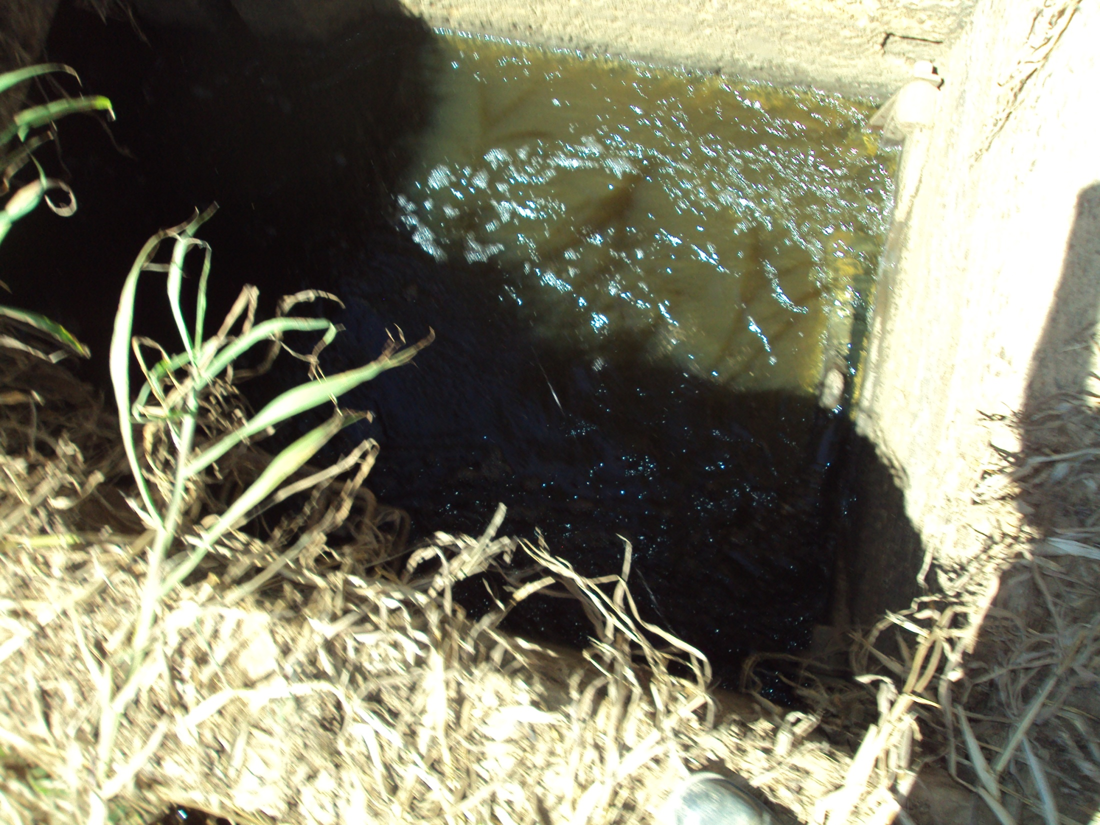
VISITA AS COMPORTAS:
CACIMBAS

Slide 23
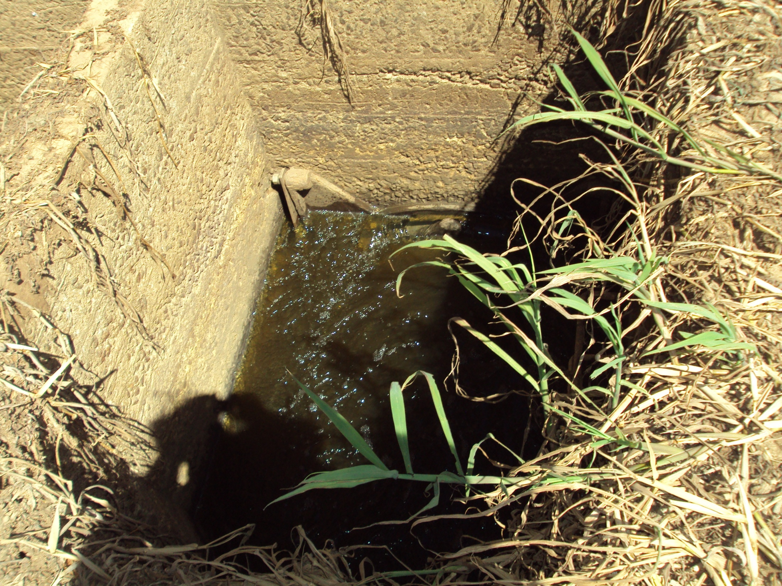
VISITA AS COMPORTAS:
CACIMBAS

Slide 24
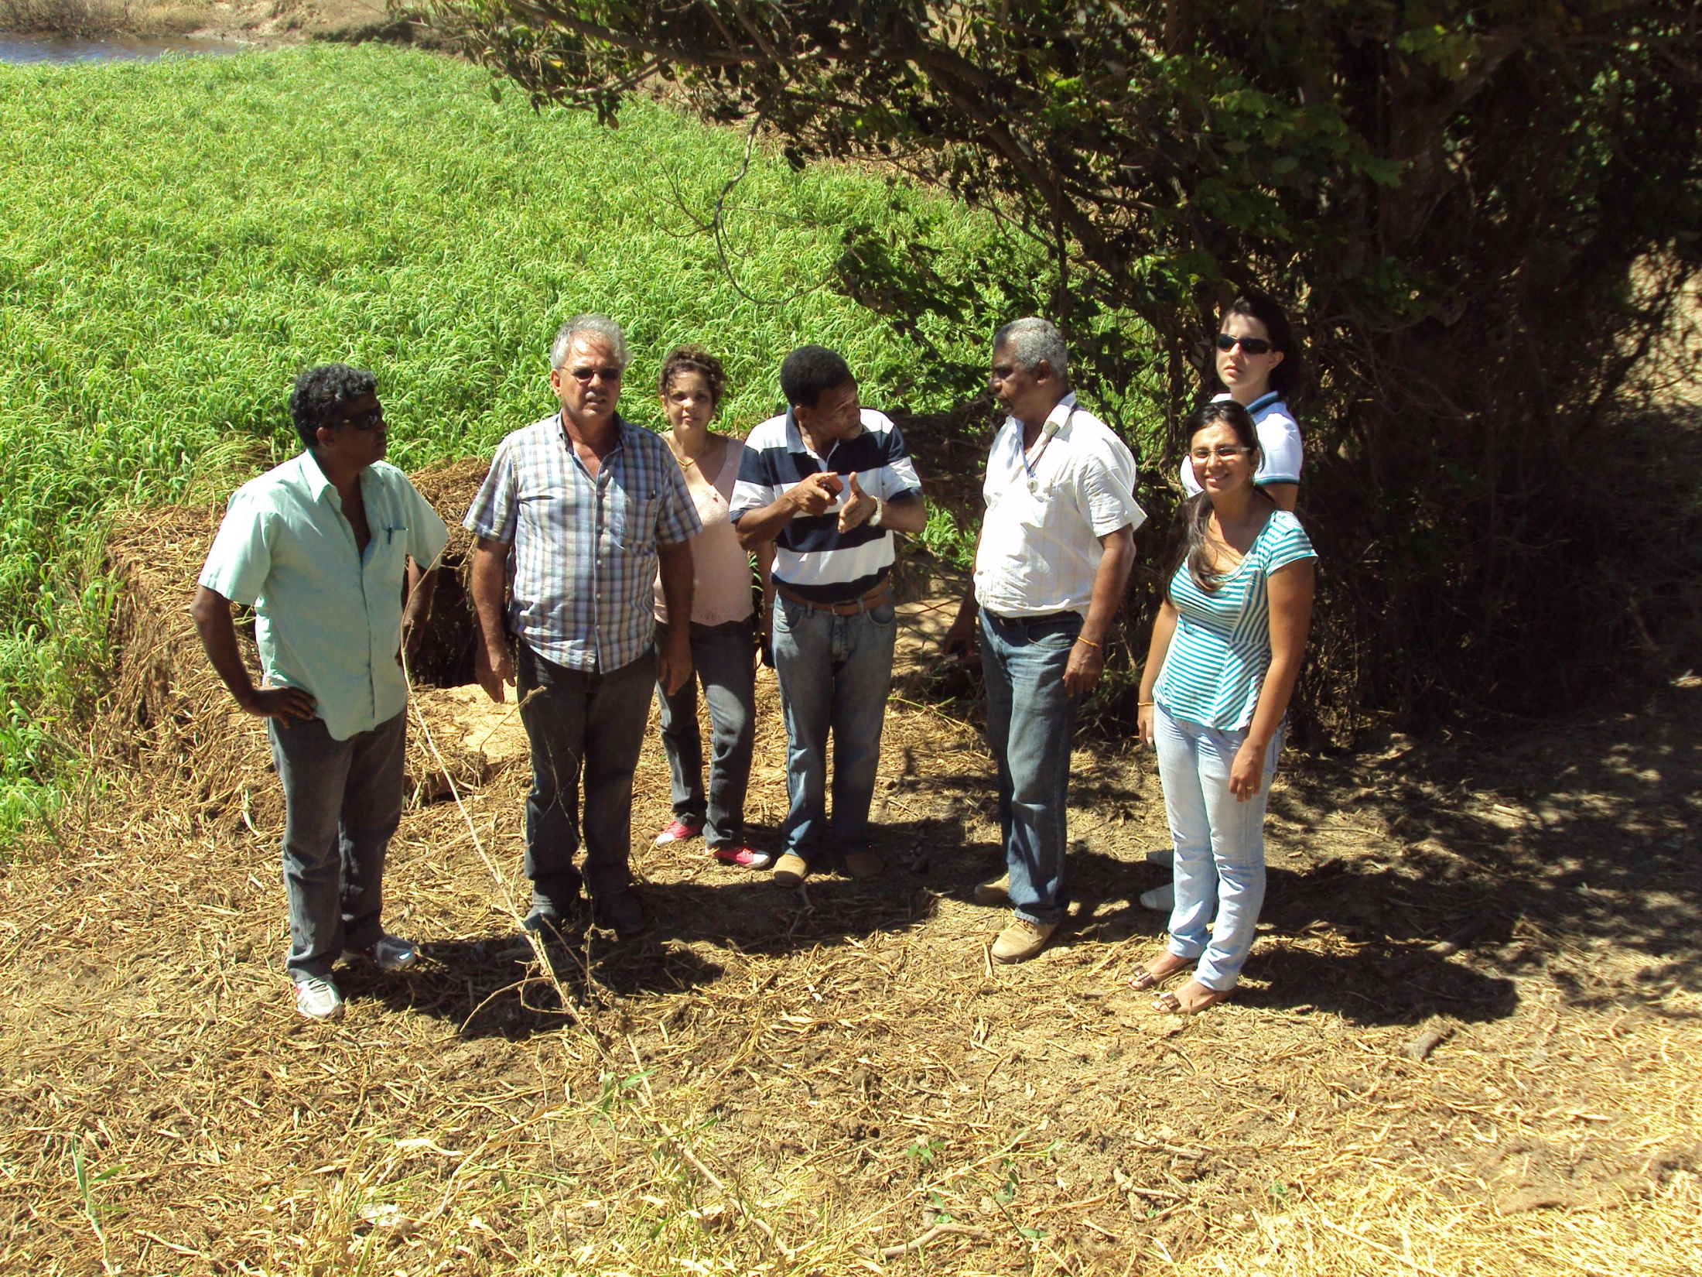
VISITA AS COMPORTAS:
CACIMBAS
Grupo de Trabalho:
Paulo Jorge (INEA), Vicente (IFF), Jorge Cruz (ASPARPS),
Ana Paula (Vereadora Odisséa), Dianne e Thaís (AGEVAP)
e João Gomes APROMEPS)

Slide 25
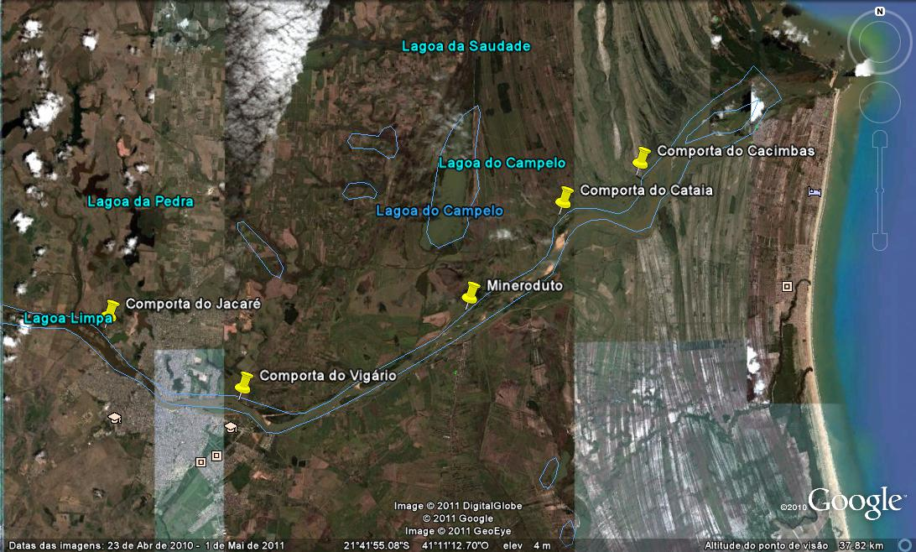
LOCALIZAÇÃO
CAMPOS

Slide 26
Álbum de fotografias
COMITÊ DO BAIXO PARAÍBA DO SUL – CBH BPS
CÂMARA TÉCNICA DOS RECURSOS HÍDRICOS E
ESTRUTURAS HIDRÁULICAS
FIM
por JOÃO G. SIQUEIRA

